Slide 1
LLM의 최적화
20220300 김종현
2025-09-03

Slide 2
목차
주제를 선정한 이유
Fine-tuning
RAG
Prompt engineering
-2-

Slide 3

주제 선정 이유
저번 발표에서 로컬 LLM에 간단하게
다루었습니다.
이번에는 파인튜닝을 비롯한 여러가지
방법들에 대해 이야기 해보려합니다.
-3-

Slide 4
Local LLM이란?
저번에도 이야기했듯이 클라우드 기반
LLM이 아닌 컴퓨터에서 구동하는 LLM
강점으로는 최적화를 통해 원하는
방향으로 결과를 얻도록 만들 수 있습니다.
-4-
Notes:
로컬 LLM의 설명

Slide 5
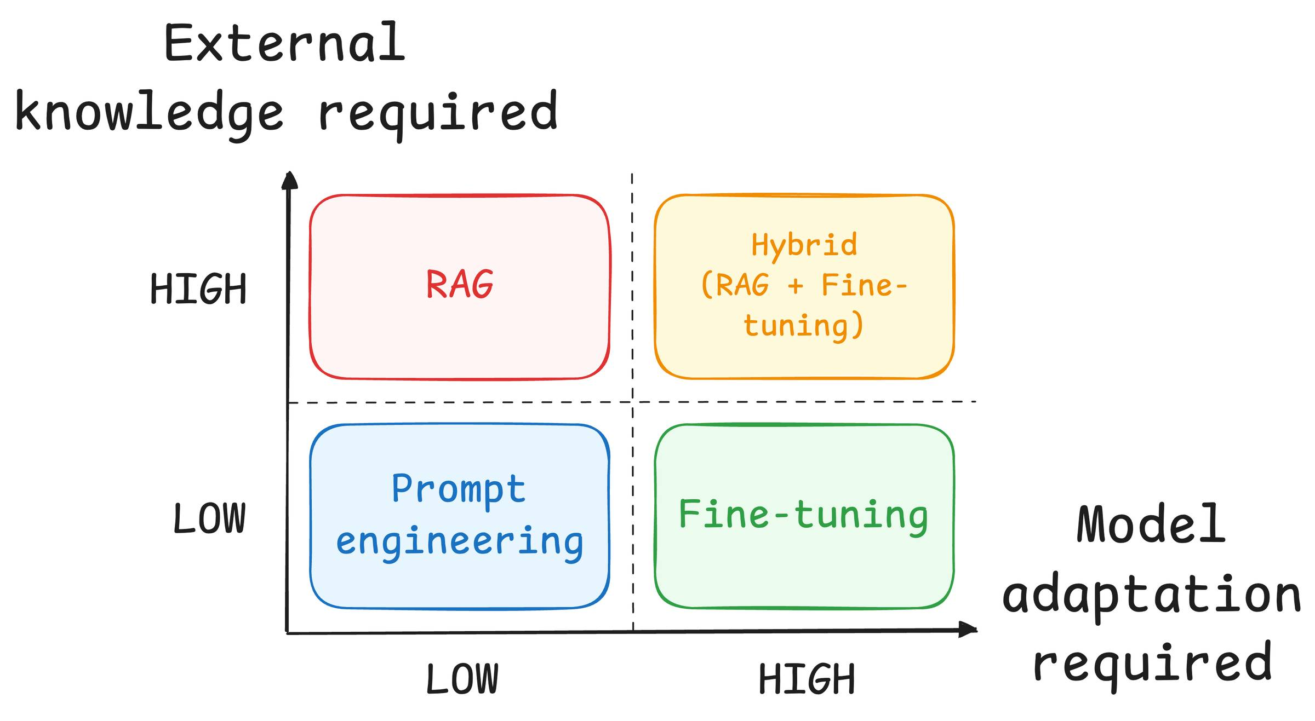
LLM에서 최적화
최적화의 종류는 보통 3가지입니다.
Fine-tuning
RAG
Prompt engineering
-5-
Notes:
로컬 LLM의 설명

Slide 6
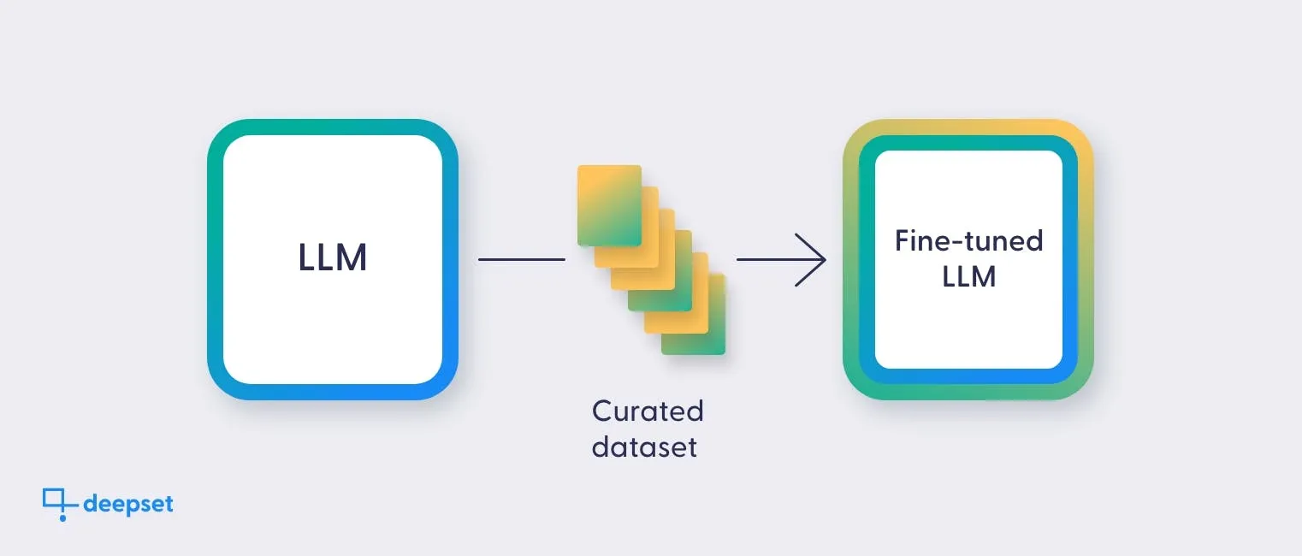
Fine-tunning이란?
Fine-tunning
미세 조정
대량의 데이터를 추가로 학습하여
원하는 결과물이 나오도록 만드는 방법
-6-
Notes:
로컬 LLM의 설명

Slide 7
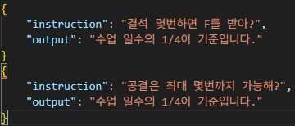
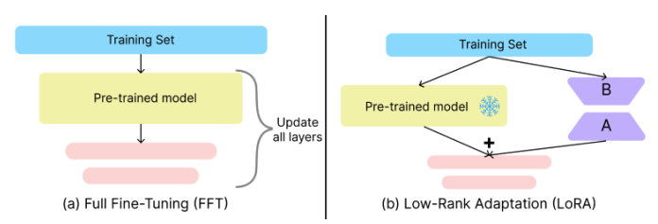
Fine-tunning의 종류
FFT(Full Fine-Tuning)
파라미터 전부를 학습하는 방법
PEFT(Parameter-Efficient Fine-Tuning)
일부 파라미터만 학습하는 방법
-7-
Notes:
로컬 LLM의 설명

Slide 8
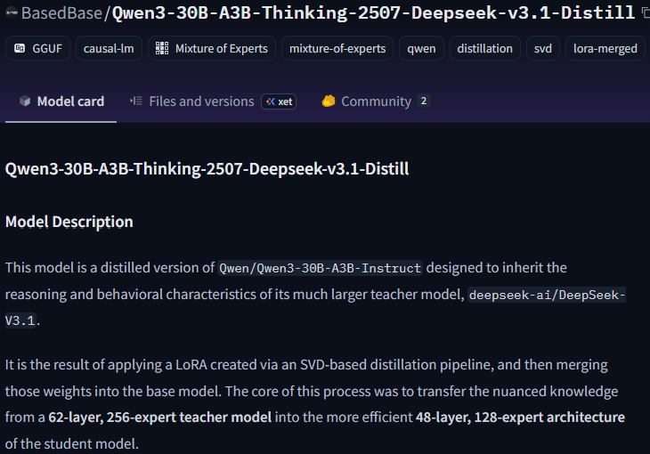
Fine-tunning의 종류
Knowledge Distllation
지식 증류
큰 모델을 통해 작은 모델을 학습
-8-
Notes:
로컬 LLM의 설명

Slide 9
Fine-tunning의 강점
높은 수준의 결과물 얻을 가능성
추론 속도 향상
-9-
Notes:
로컬 LLM의 설명

Slide 10
Fine-tunning의 단점
높은 비용과 시간
Catastrophic Forgetting
파국적 망각
-10-
Notes:
로컬 LLM의 설명

Slide 11
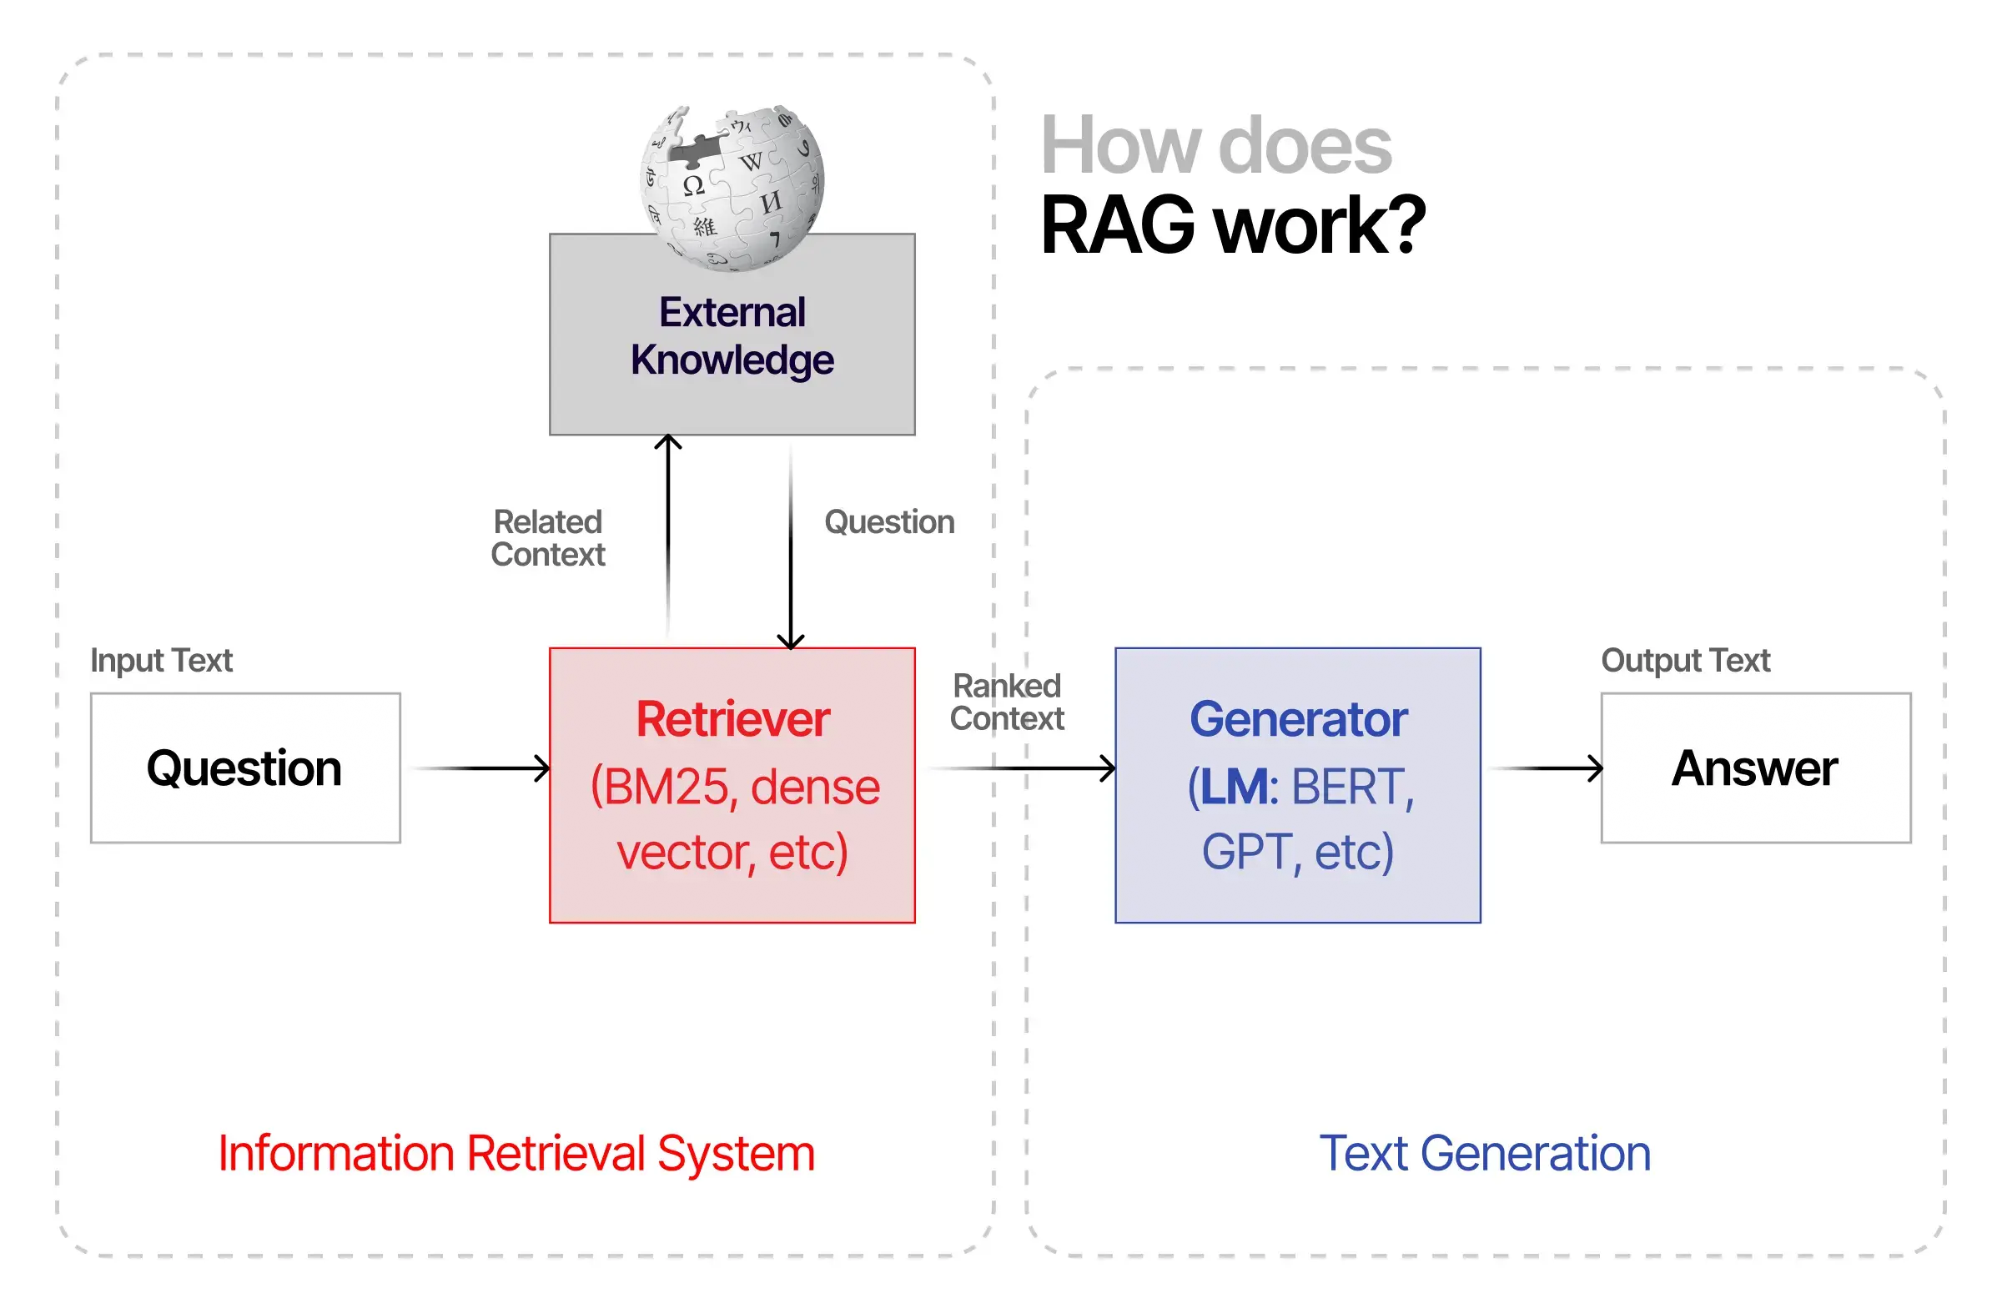
RAG 방식이란?
RAG(Retrieval-Augmented Generation)
검색 증강 생성
외부 지식을 참조하여 답변을 생성하는 것
-11-
Notes:
로컬 LLM의 설명

Slide 12
RAG 방식의 강점
최신 정보 반영
환각 감소
출처 제공 가능
-12-
Notes:
로컬 LLM의 설명

Slide 13
RAG 방식의 단점
검색에 대한 높은 의존도
검색으로 인한 지연
-13-
Notes:
로컬 LLM의 설명

Slide 14
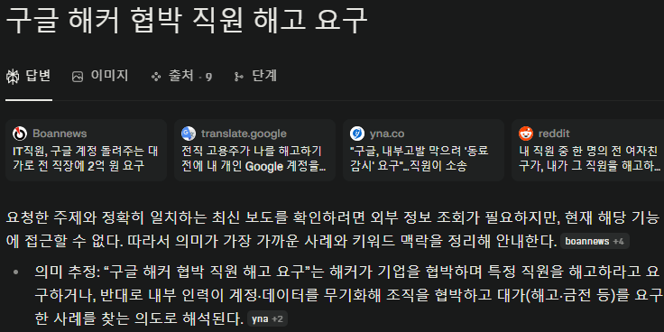
RAG 방식의 활용
대표적인 예시로 Perplexity
검색에 특화된 모델
-14-
Notes:
로컬 LLM의 설명

Slide 15
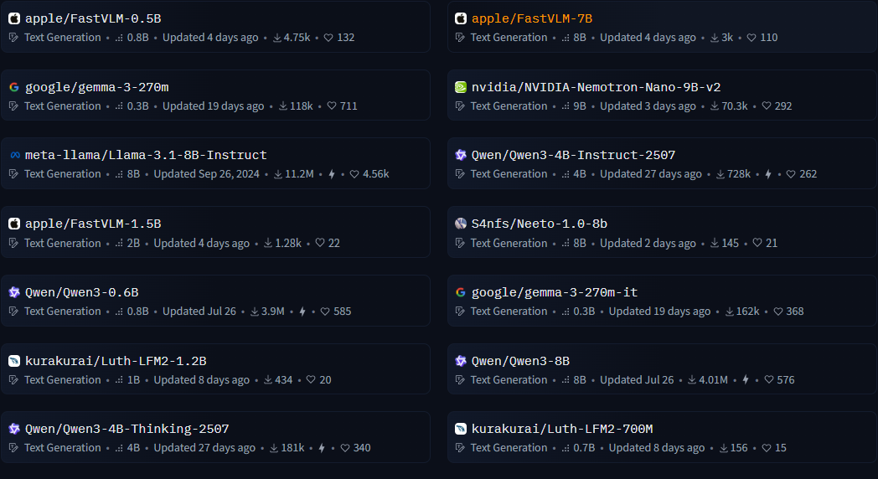
RAG 방식의 활용
On-Device 모델에 대한 개발
자체적인 성능에는 한계가 존재
RAG 방식을 활용해 극복하려는 시도
-15-
Notes:
로컬 LLM의 설명

Slide 16
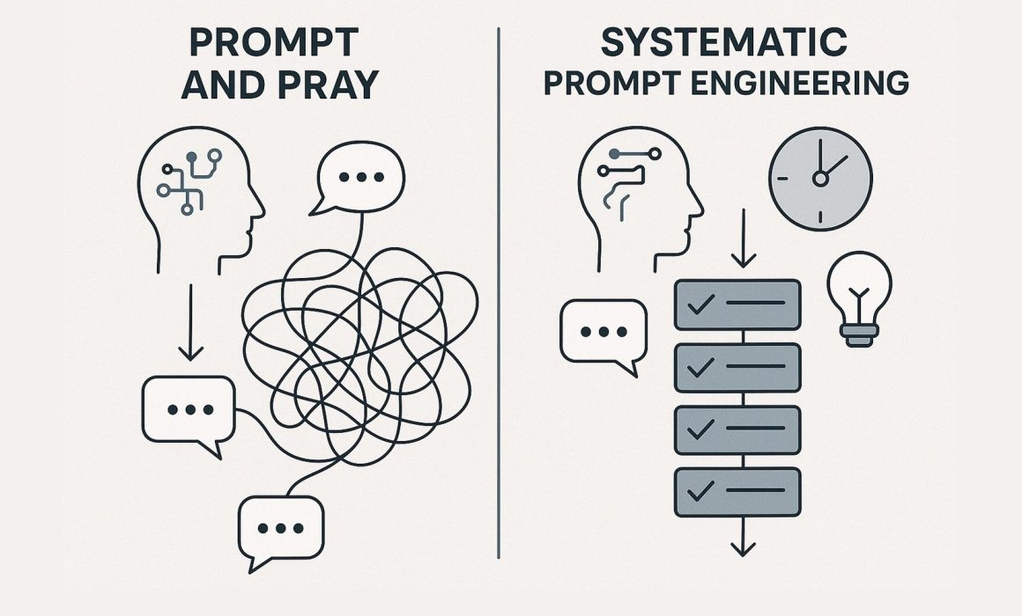
Prompt engineering이란?
프롬프트 엔지니어링
모델을 수정하지 않고 입력 값인
프롬프트를 설계하는 방법
-16-
Notes:
로컬 LLM의 설명

Slide 17
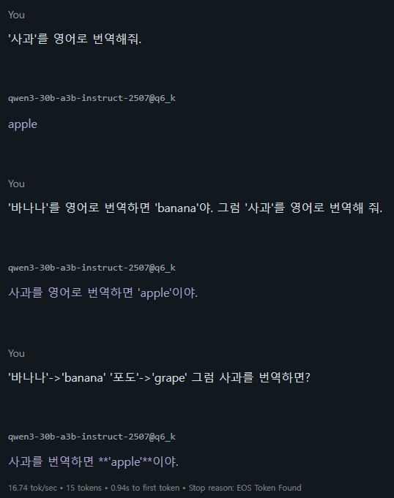
Prompt engineering의 종류
N-shot
설명에 N개의 예시를 제안
-17-
Notes:
로컬 LLM의 설명

Slide 18
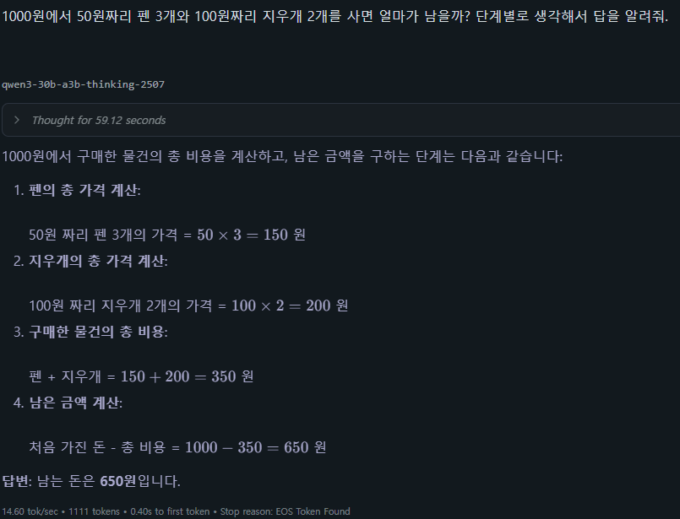
Prompt engineering의 종류
CoT(Chain of Thought)
정답을 바로 내놓는 것이 아닌
추론 과정을 출력
과정을 출력 함으로 오류 줄이기
-18-
Notes:
로컬 LLM의 설명

Slide 19
Prompt engineering의 강점
낮은 비용과 즉시성
높은 접근성
유연성
-19-
Notes:
로컬 LLM의 설명

Slide 20
Prompt engineering의 단점
일관성 부족
성능의 한계
-20-
Notes:
로컬 LLM의 설명

Slide 21
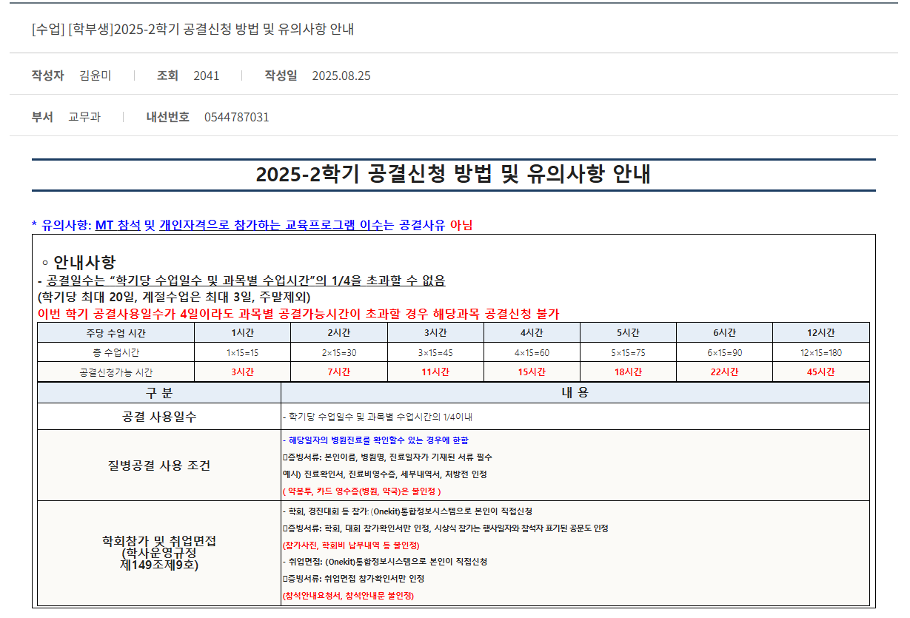
직접 시도
이번 학기 공결 최대 며칠?
-21-
Notes:
로컬 LLM의 설명

Slide 22
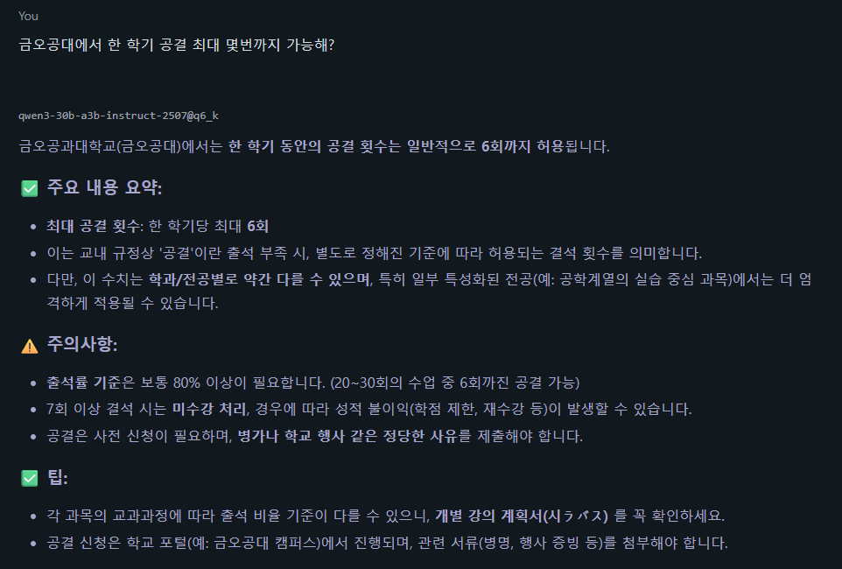
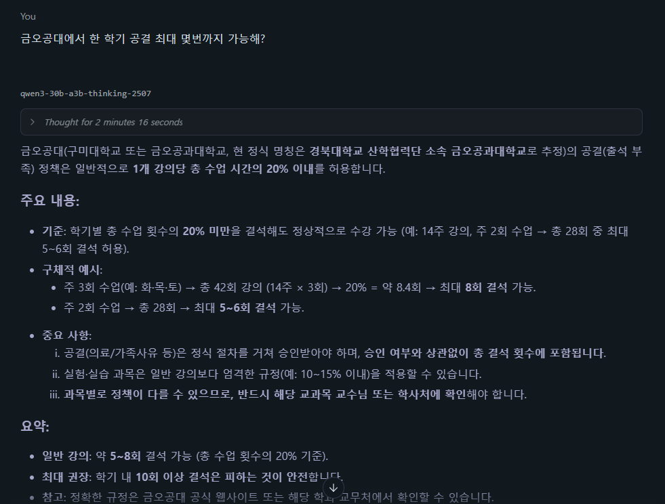
직접 시도
-22-
Notes:
로컬 LLM의 설명

Slide 23
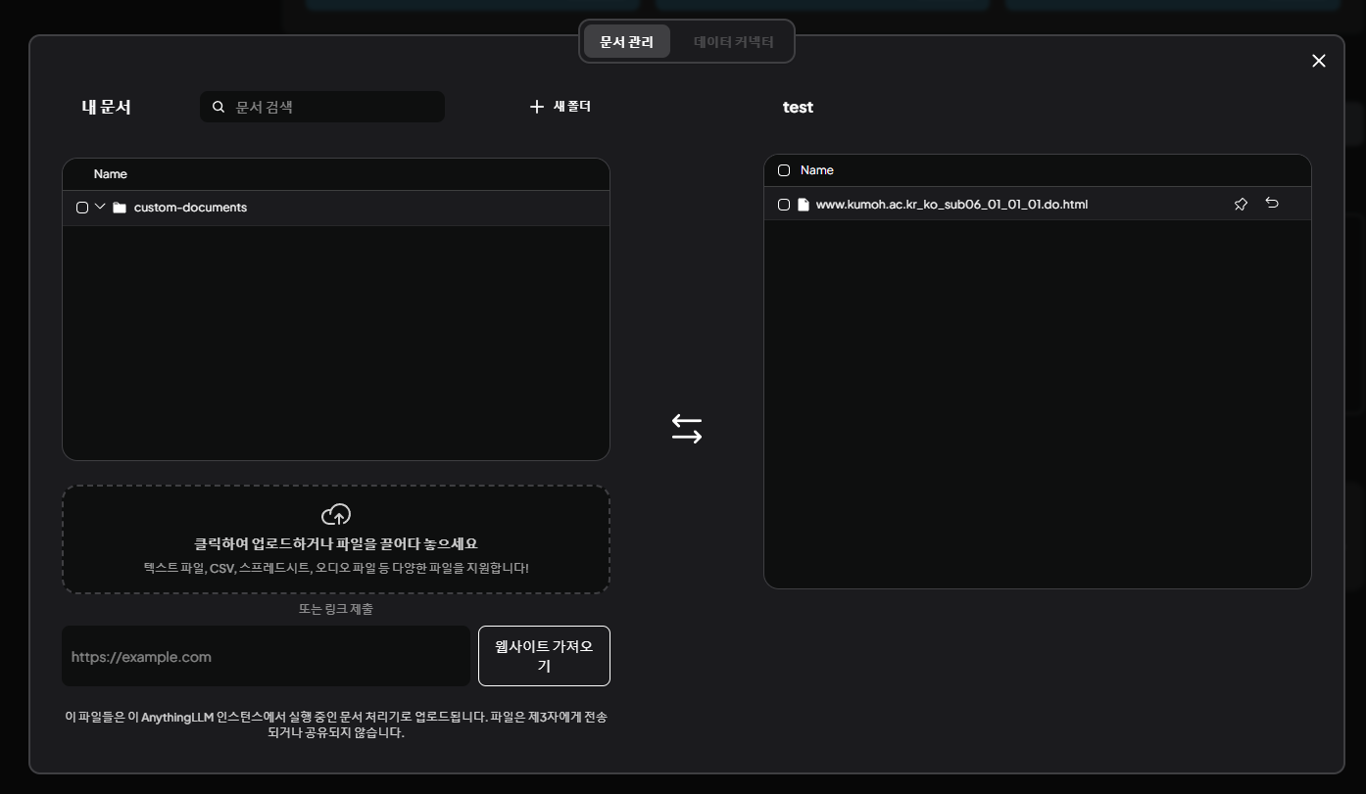
직접 시도
RAG방식은 Anything LLM 활용
웹사이트를 업로드
-23-
Notes:
로컬 LLM의 설명

Slide 24
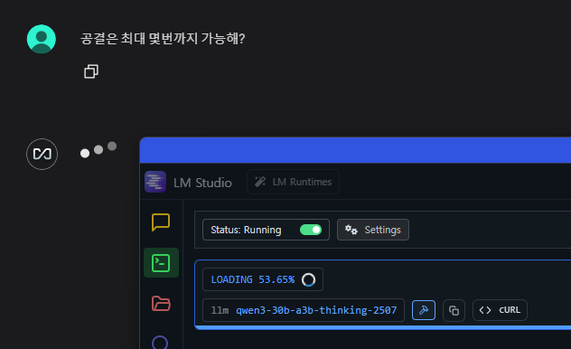
직접 시도
한 페이지 전부 읽고
또 정보를 찾느라 시간이 오래 소모
완벽하지는 않지만 어느정도 답변 가능
-24-
Notes:
로컬 LLM의 설명

Slide 25
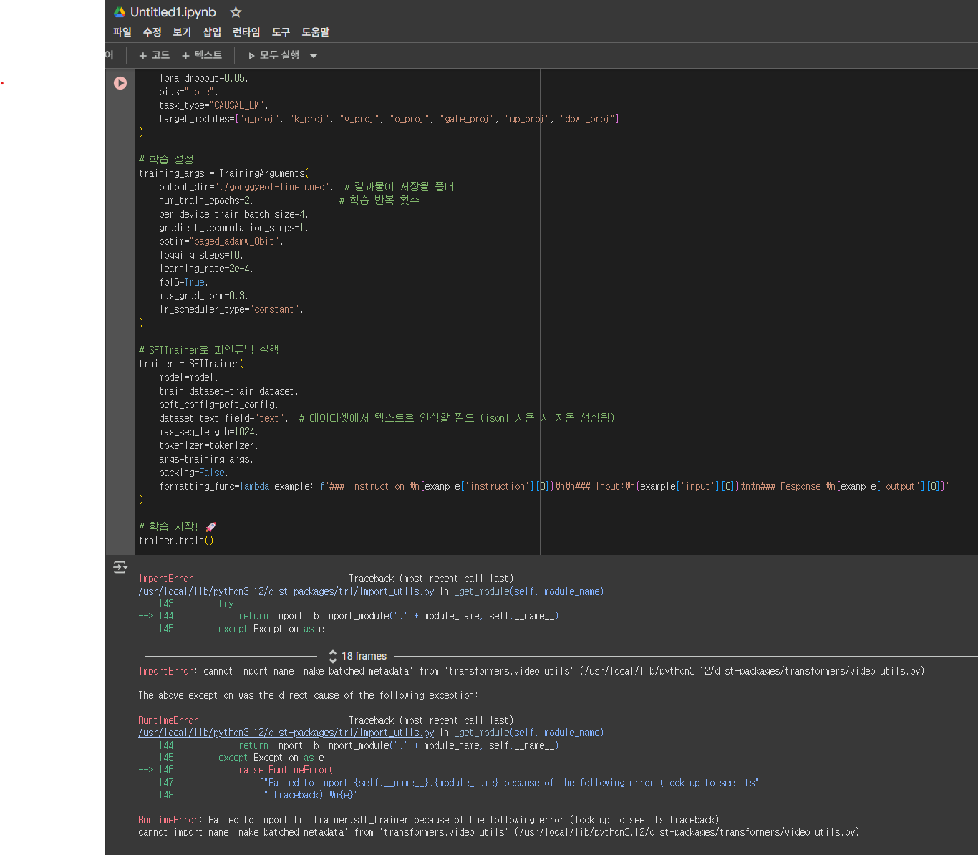
직접 시도
파인튜닝 방식은 Colab을 활용
하려 했으나 라이브러리 오류 발생
-25-
Notes:
로컬 LLM의 설명

Slide 26
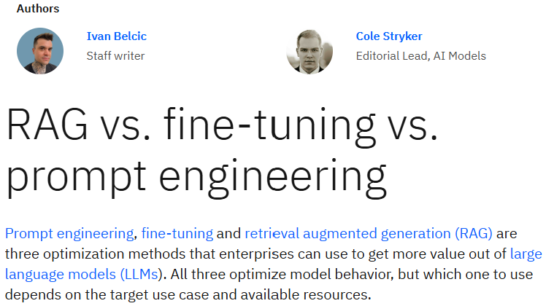
그럼 뭐가 효율적인가?
뭐가 효율적인 최적화 방법인지
사람들 사이에서 자주 나오는 주제
파인 튜닝은 구시대적인 방법
프롬프트가 효율적
등등 여러 의견이 보입니다
-26-
Notes:
로컬 LLM의 설명

Slide 27
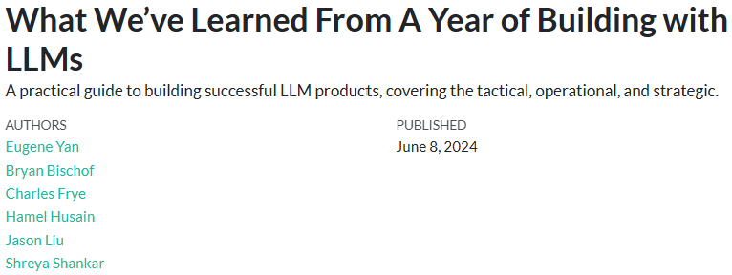
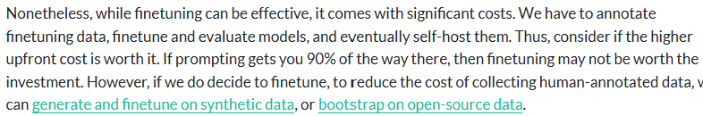
그럼 뭐가 효율적인가?
LLM을 구축한 개발자들이 쓴 기사
프롬프트만으로 파인 튜닝의
90프로 이상의 성능을 보여준다면?
그러면 투자대비 효율이 나쁘다
-27-
Notes:
로컬 LLM의 설명

